Slide 1
Подготовила классный руководитель 8 «Б» класса МБОУ СОШ №17 им.В Зангиева Габараева Иза Малакиевна
Классный час в 8 классе
к 75-летию Дня Победы
«Владикавказ – город воинской славы»

Slide 2
Цель: Воспитать у обучающихся патриотические чувства к своей Родине, гордость за её героическое прошлое, уважение к участникам Великой Отечественной войны, готовность к жертвенным поступкам во имя величия и процветания страны.
Задачи:
Образовательные: погрузить детей в атмосферу военного времени; расширить знания обучающихся о событиях 1941-1945 гг. ; пробудить интерес к повышению исторической грамотности.
Развивающие: Развивать интерес к изучению истории страны и своей малой родины,. расширять область знаний, обогащать словарный запас обучающихся.
Воспитательные: Воспитать у обучающихся благодарную память о людях , победивших фашизм; формировать такие качеств личности, как честность, благородство, сострадание; содействовать воспитанию патриотизма и любви к своей «малой» Родине.

Slide 3
Мемориал Славы

Slide 4
Вот такие противотанковые «ежи» защищали наш город в 1942 году

Slide 5
Памятная плита у Вечного огня

Slide 6
Защитникам Владикавказа на Аллее Славы

Slide 7
Воинам Дивизии НКВД

Slide 8
Совсем кратко о событиях 42-го

Slide 9
Тот самый дзот, закрытый Барбашовым

Slide 10
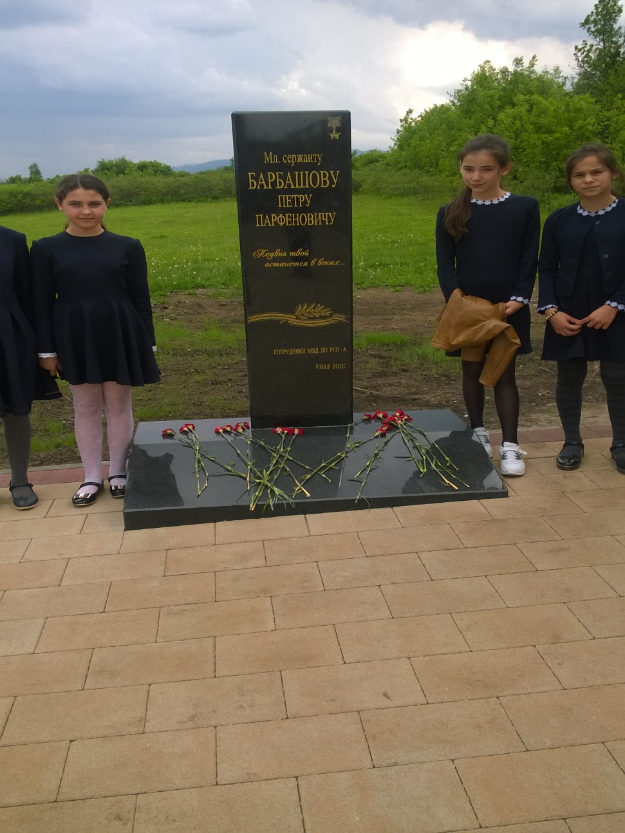
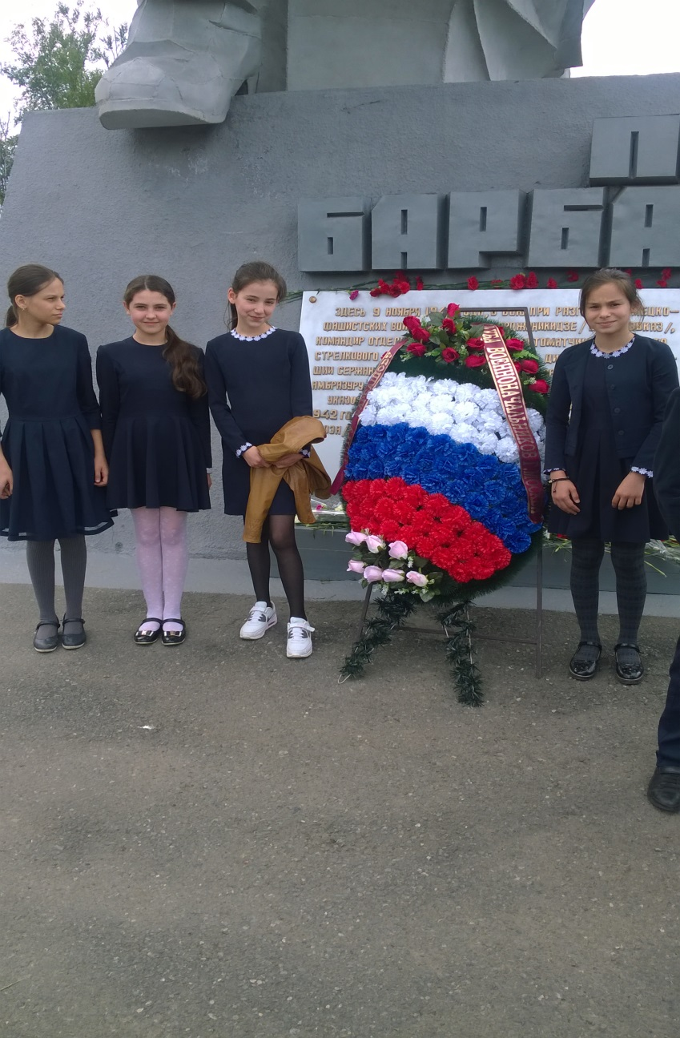
У могилы героя Петра Барбашова

Slide 11
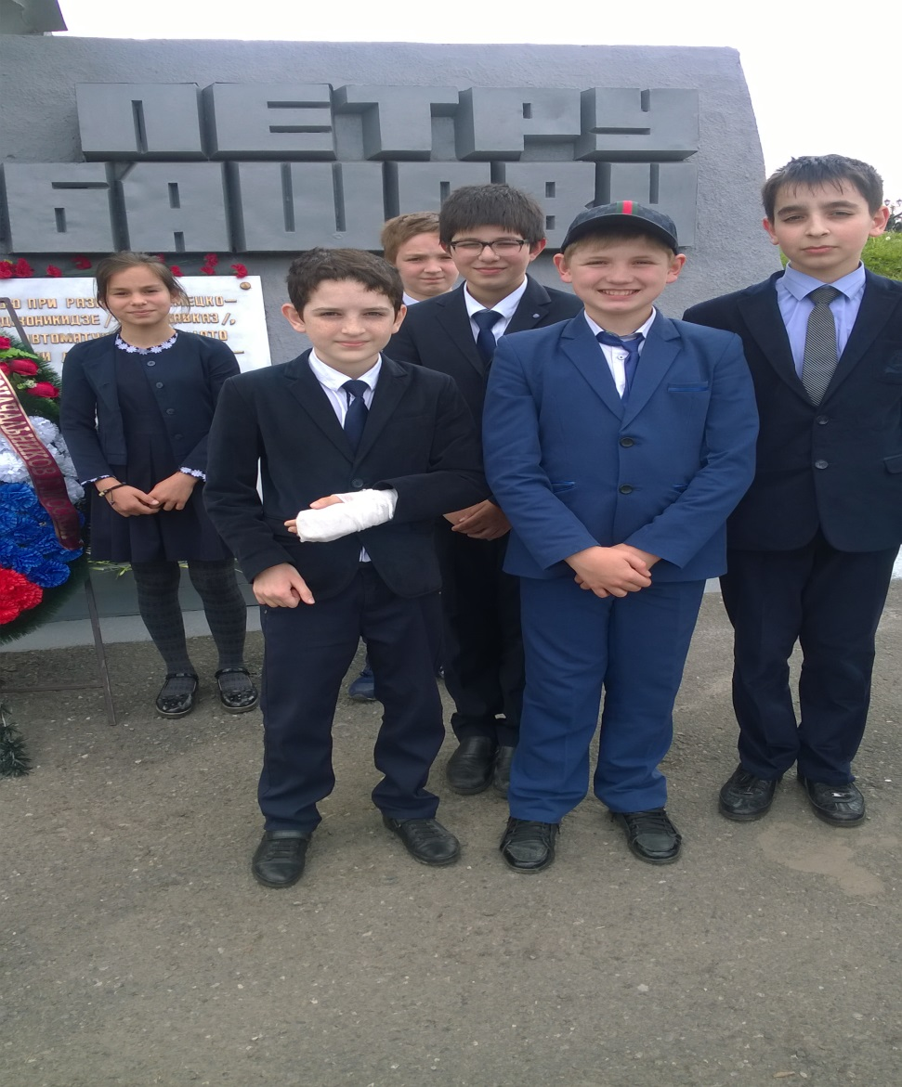
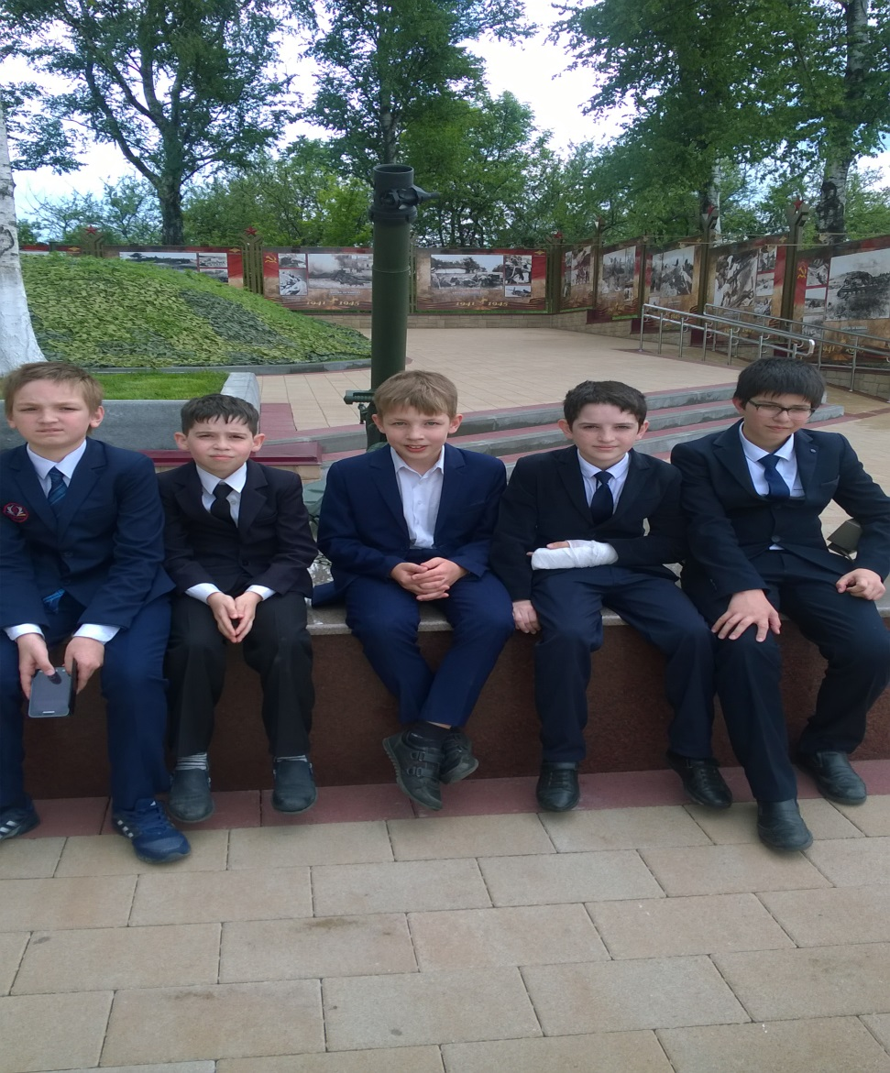
Здесь когда-то вставала земля на дыбы

Slide 12
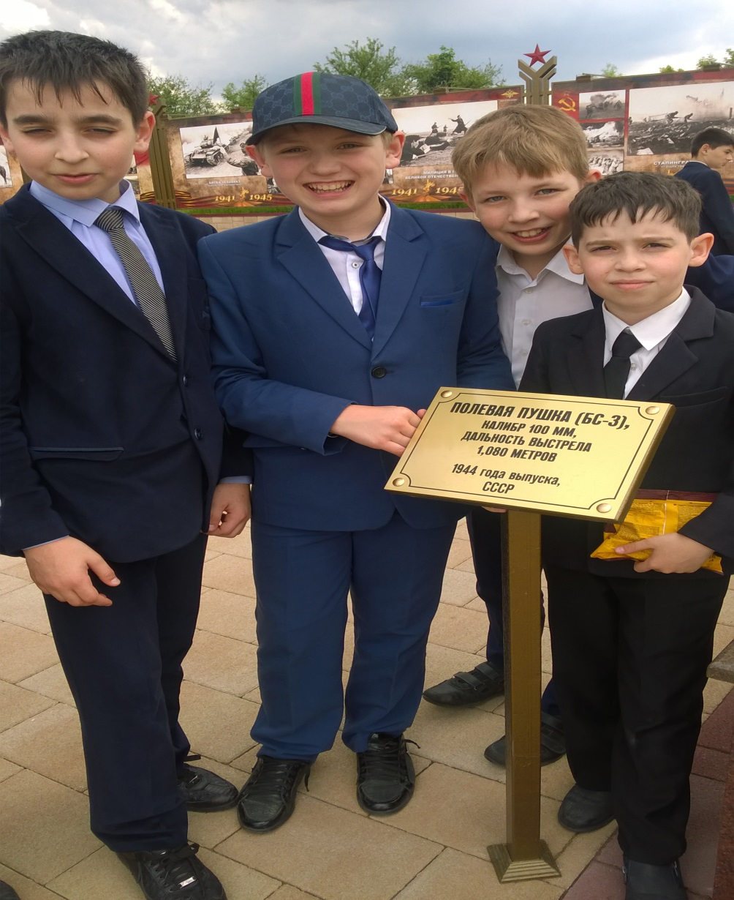
На Барбашовом поле

Slide 13
Памятник защитникам Суарского ущелья

Slide 14
Владимир Зангиев

Slide 15
Легендарный Исса Плиев

Slide 16
На выставке «Не стыдитесь наших лиц»

Slide 17
Памятник братьям Газдановым

Slide 19
Георгий Хетагуров и Ибрагим Дзусов дошли до Берлина

Slide 20
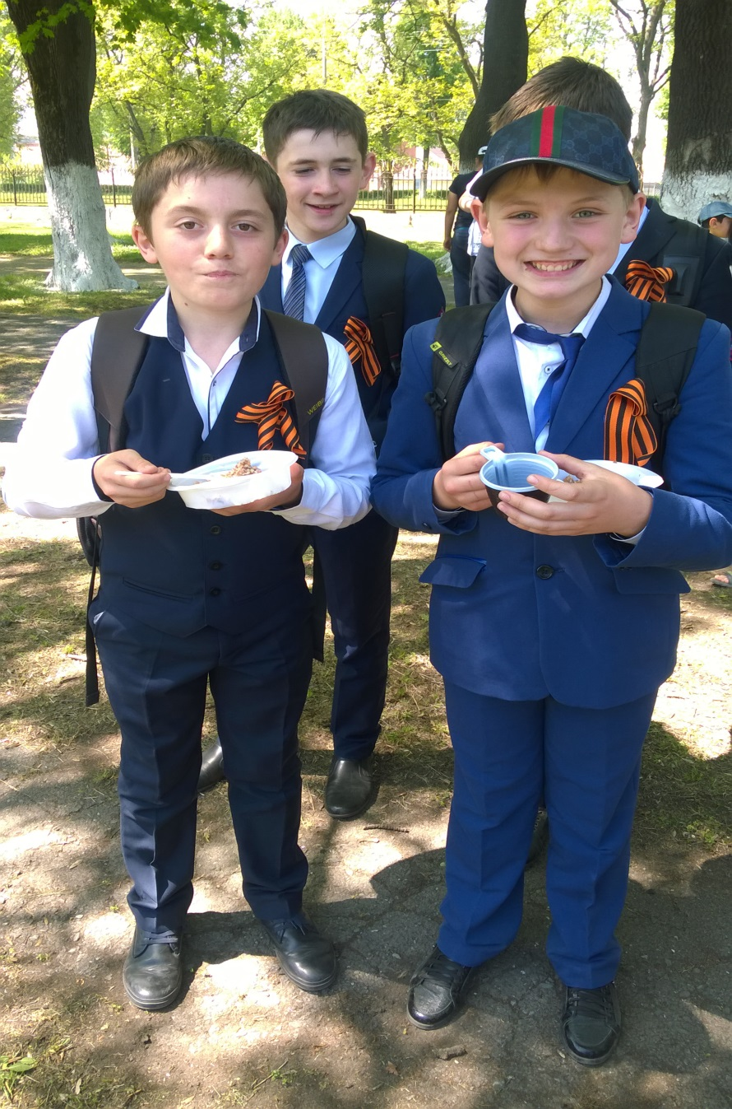
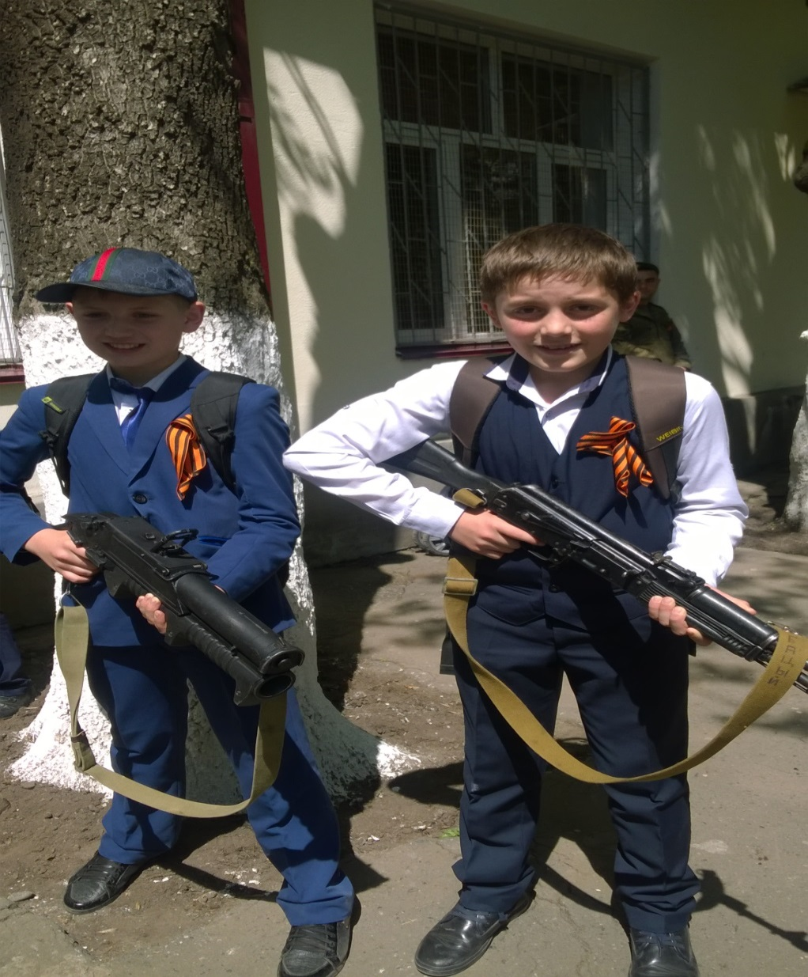
День открытых дверей в штабе легендарной 58-армии

Slide 21
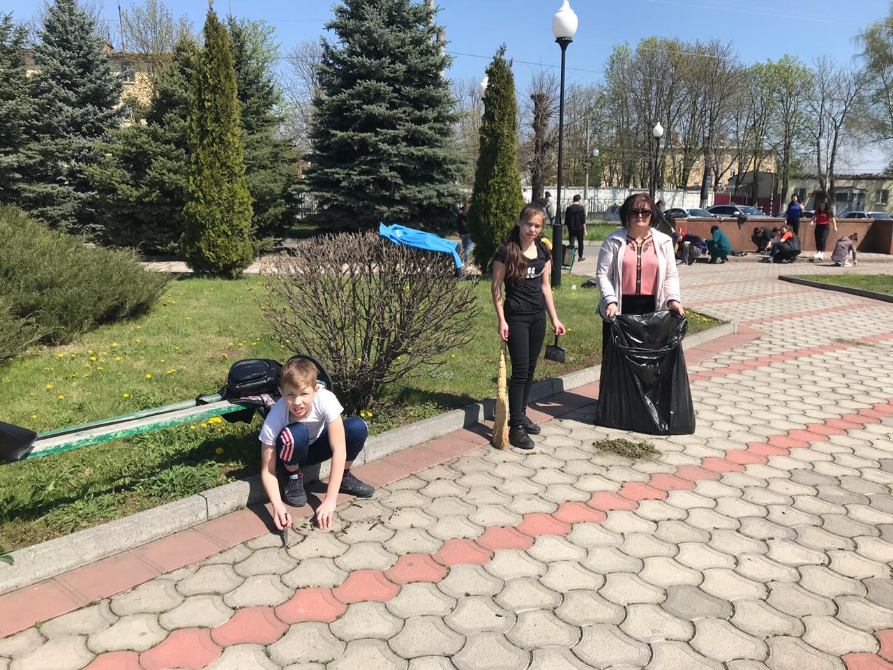
По этой аллее 9 Мая пройдут ветераны

Slide 22
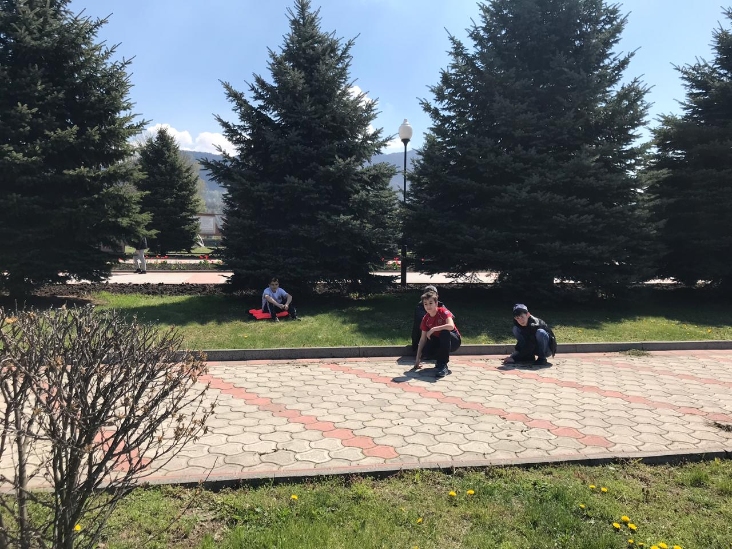
Убираем Мемориал Славы ко Дню Победы

Slide 23
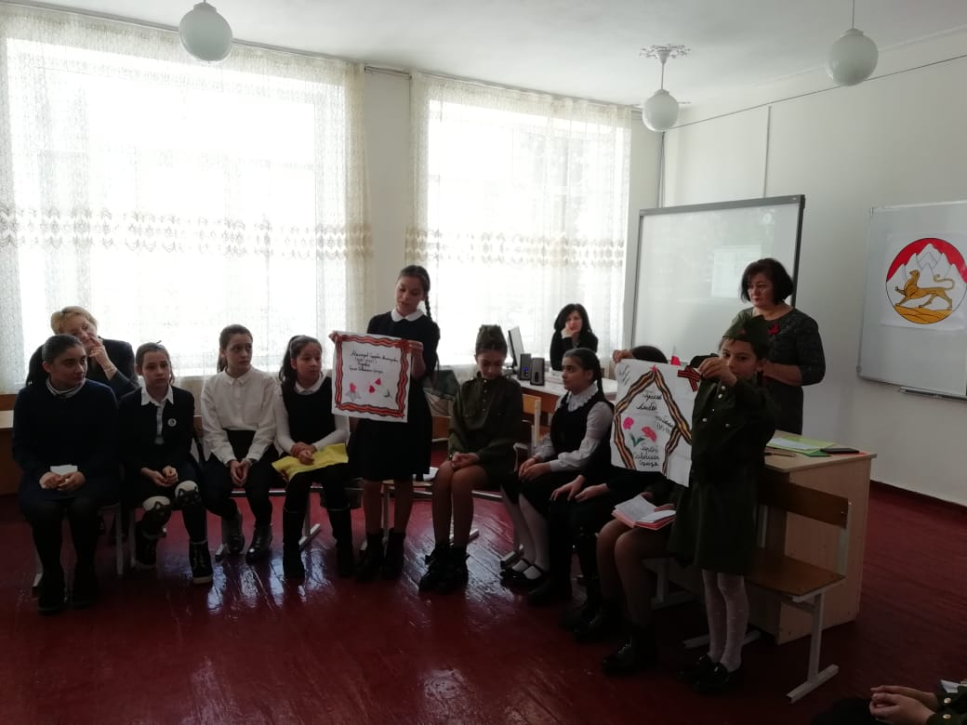
Классный час «Солдатский платок памяти»

Slide 24
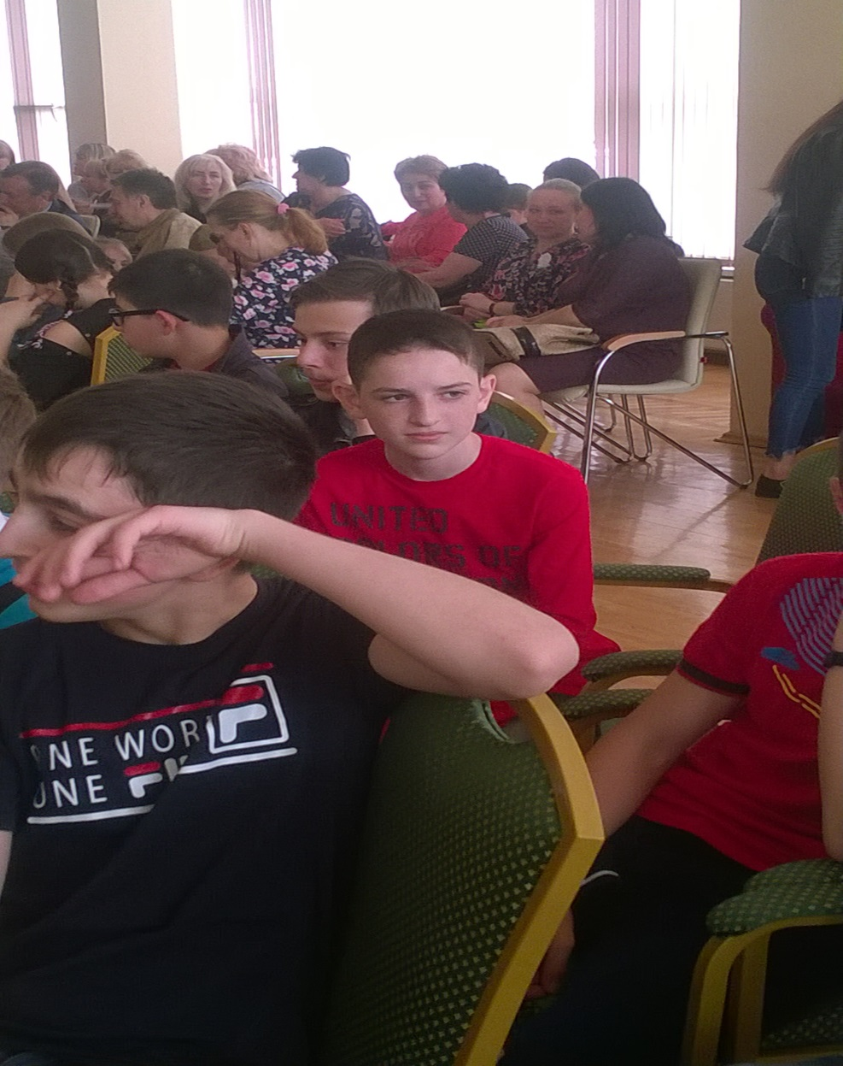
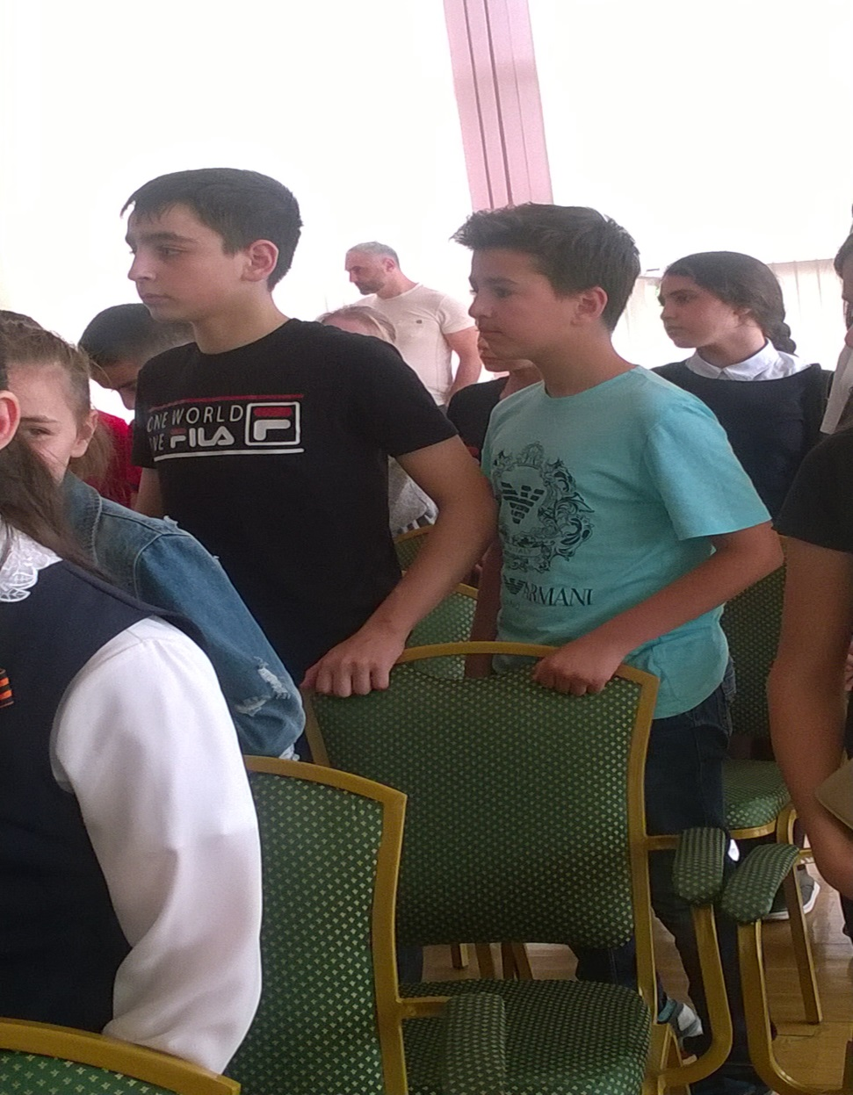
Вручаем письма ветеранам

Slide 25
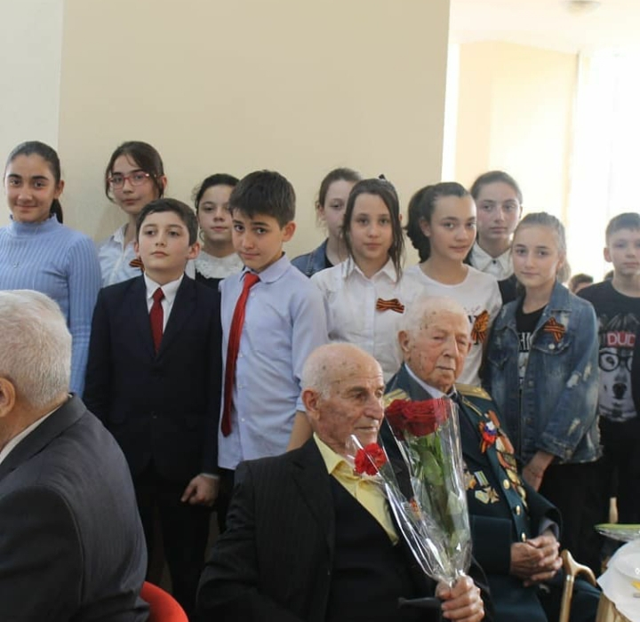
На встрече с ветеранами ВОВ

Slide 26
На просмотре фильма «Забытая победа»

Slide 27
Защитники Владикавказаи сегодня в строю

